Slide 1
1. Ôn và khởi động
Notes:
Bài giảng được thiết kế bởi: Hương Thảo - 0965-407-598

Slide 2
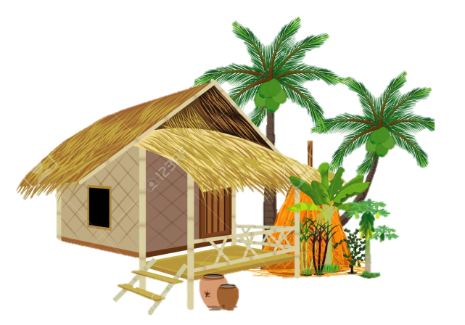
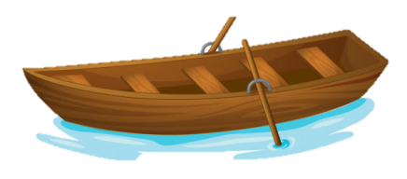
CHÚC MỪNG
Xin chào các bạn nhỏ!
Mình là Ếch Xanh, hôm nay mình đi học. Muốn sang bờ sông bên kia học bài với các bạn, mình phải nhảy qua các bèo sen. Mỗi bèo sen là một câu hỏi, các bạn có thể giúp mình trả lời các câu hỏi để mình đi học đúng giờ được không ạ. Hãy giúp mình với nhé!

Slide 3
8 + 7 = ?
15
Trở về

Slide 4
15 – 9 = ?
6
Trở về
Notes:
Bài giảng được thiết kế bởi: Hương Thảo - 0965-407-598

Slide 5
14 – 8 = ?
6
Trở về

Slide 6
17 – 8 = ?
9
Trở về

Slide 7
13 – 7 = ?
6
Trở về

Slide 8
Có 6 bông hoa màu đỏ, số bông hoa màu vàng nhiều hơn số bông hoa màu đỏ là 3 bông. Hỏi có bao nhiêu bông hoa màu vàng?
6
Nhiều hơn 3
Bài giải
Số bông hoa màu vàng là:
6 + 3 = 9 (bông)
Đáp số: 9 bông hoa.
?
Notes:
Bài giảng được thiết kế bởi: Hương Thảo - 0965-407-598

Slide 9
Notes:
Bài giảng được thiết kế bởi: Hương Thảo - 0965-407-598

Slide 10
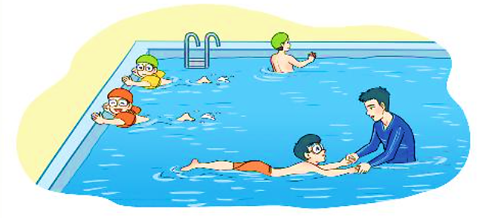
1
Trong một lớp học bơi có 9 bạn nam, số bạn nữ nhiều hơn số bạn nam là 2 bạn. Hỏi lớp học bơi có bao nhiêu bạn nữ?
Bài giải
Số bạn nữ của lớp học bơi là:
(bạn)
Đáp số: bạn nữ.
Tóm tắt
Nam: 9 bạn
Nữ nhiều hơn nam: 2 bạn
Nữ: … bạn?
+ =
?
?
?
9
2
11
?
11

Slide 11
Notes:
Bài giảng được thiết kế bởi: Hương Thảo - 0965-407-598

Slide 12
Trên sân có 14 con gà, số vịt nhiều hơn số gà là 5 con. Hỏi trên sân có bao nhiêu con vịt?
2
Tóm tắt
Gà: 14 con
Vịt nhiều hơn gà: 5 con
Vịt: … con?
Bài giải
Số con vịt trên sân là:
(con)
Đáp số: con vịt.
?
?
?
?
?
14
+
5
=
19
?
19

